Slide 1

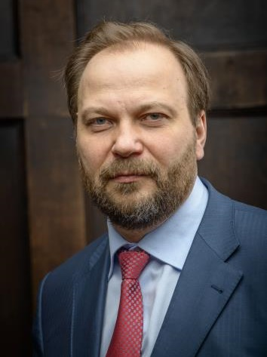


Оценочная деятельность: текущая ситуация и перспективы.
Роль оценочного сообщества и
Национального объединения СРО оценщиков "Союз СОО"
Каминский Алексей Владимирович
Председатель Совета Национального объединения
СРО оценщиков «Союз СОО»
Заместитель председателя
Совета ТПП РФ по саморегулированию профессиональной и предпринимательской деятельности
09 декабря 2020 года

Slide 2

сегодня
вчера

Slide 3

Результаты работы
За 2019 – 2020 гг.
не было принято ни одного закона, ухудшающего ситуацию в отрасли

Slide 4

Какое количество ФЗ было принято
по поправкам в 135-ФЗ с 2001 г.?
Оценочная
деятельность
в России
46 ФЗ

Slide 5
Результаты работы
за последние полгода
Была минимизирована угроза, связанная с законопроектом по поправкам в 237-ФЗ
«О государственной
кадастровой оценке»

Slide 6
Результаты работы
за последние полгода
Предотвращено огосударствление оценочной деятельности
Сохранено «оспаривание»
кадастровой стоимости

Slide 7
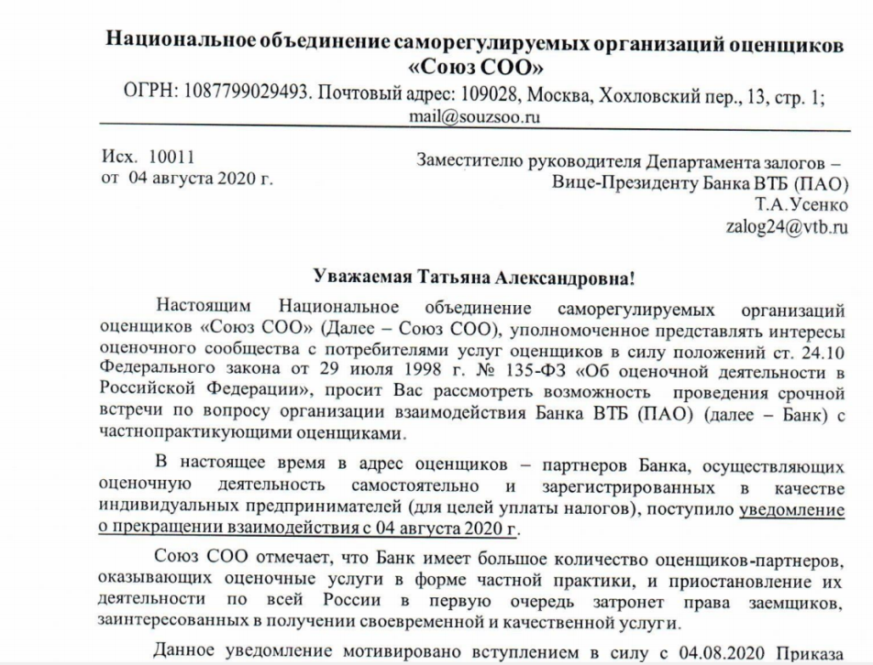
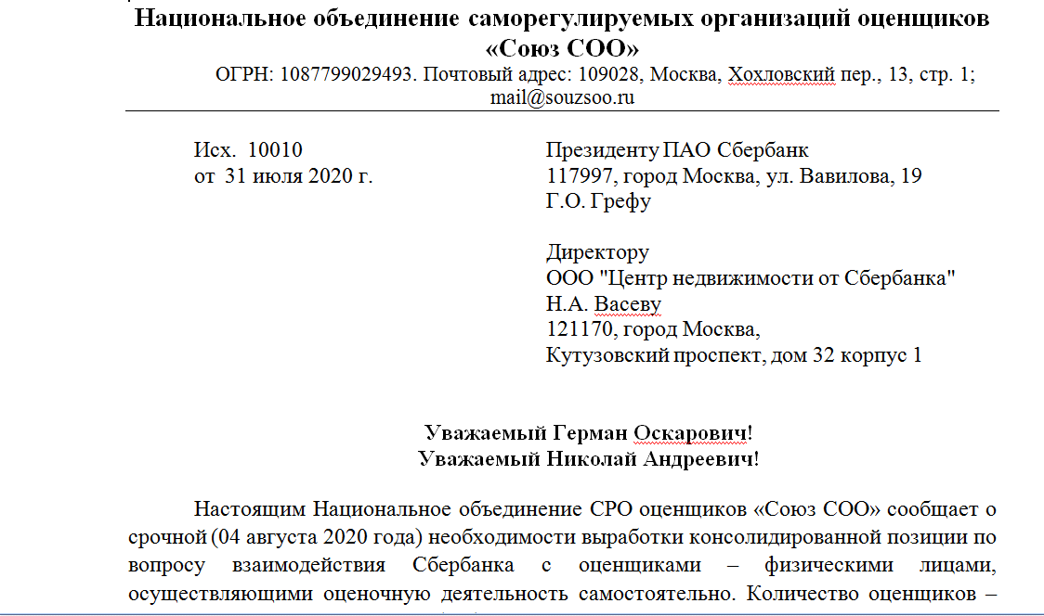
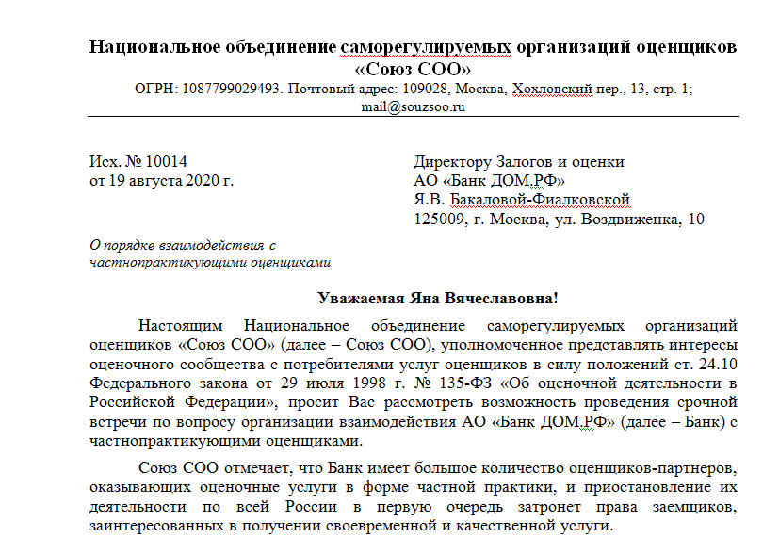
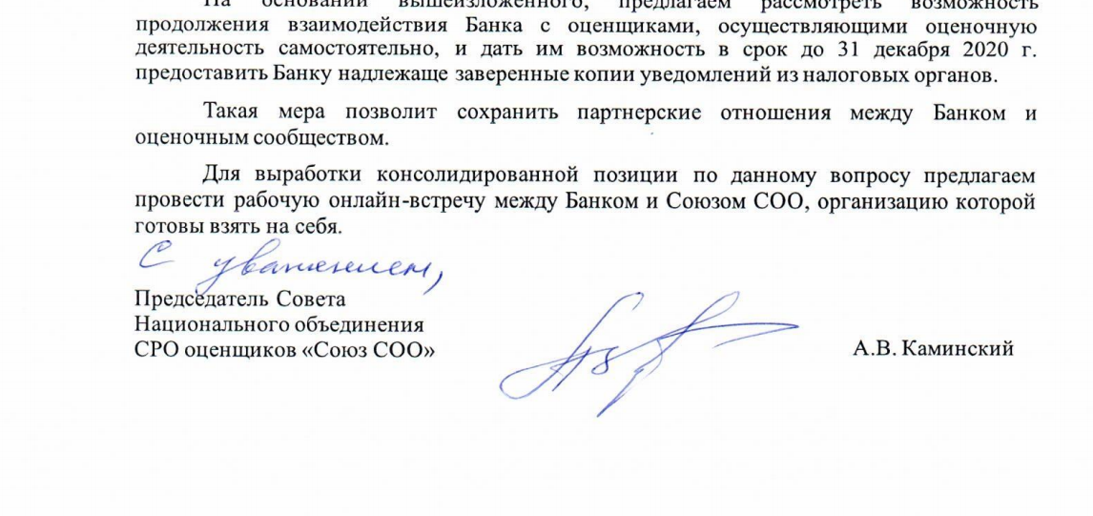
Проблема с регистрацией частнопрактикующих оценщиков
Письма Союза СОО в Банки

Slide 8
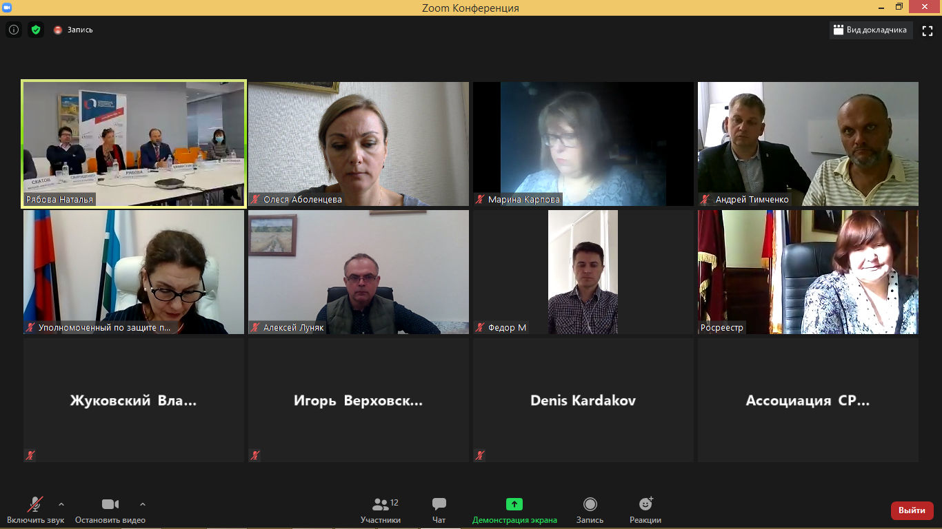
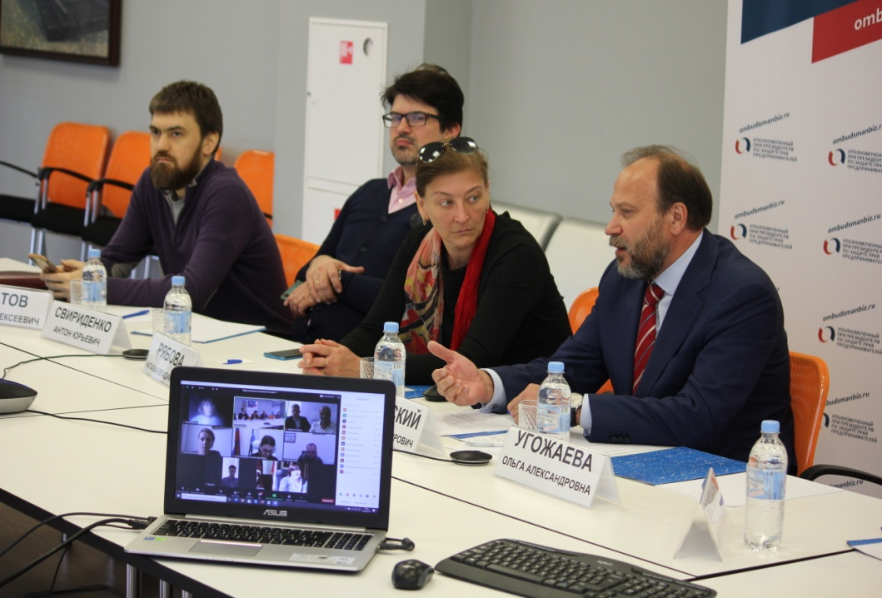
Проблема с регистрацией частнопрактикующих оценщиков
Круглый стол в Аппарате уполномоченного
по защите прав предпринимателей
22.09.2020

Slide 9
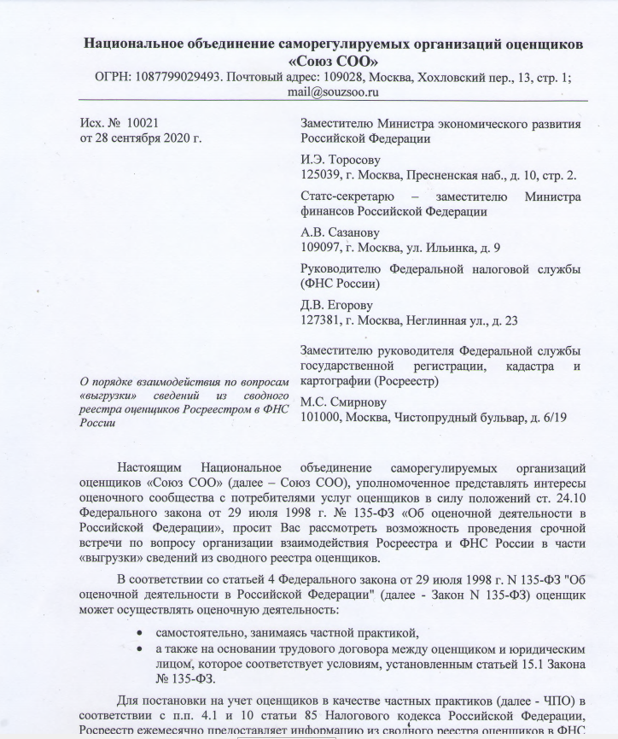
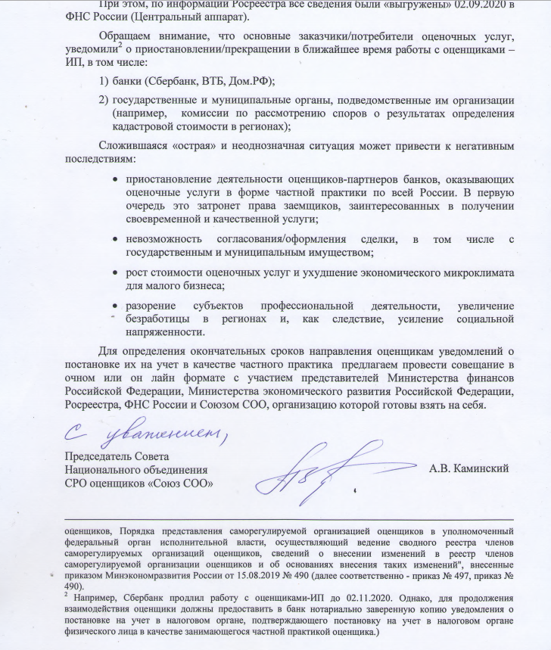
Проблема с регистрацией частнопрактикующих оценщиков
Письмо Союза СОО в Минфин, МинЭк, ФНС и Росреестр

Slide 10
Проблема с регистрацией
частнопрактикующих оценщиков
решена
август – октябрь 2020 г.

Slide 11
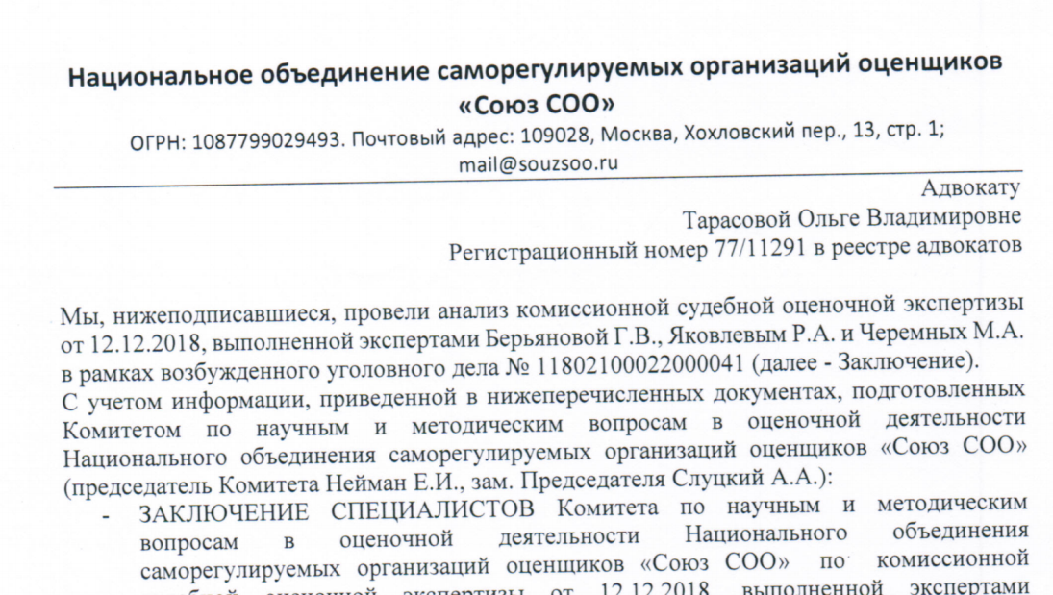
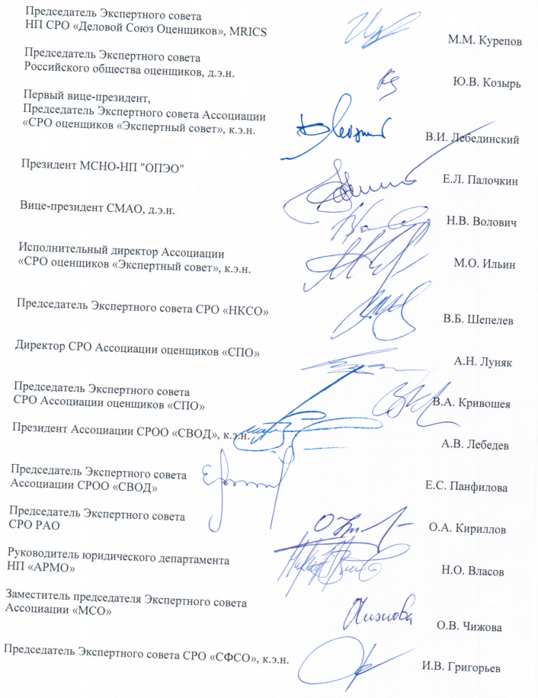
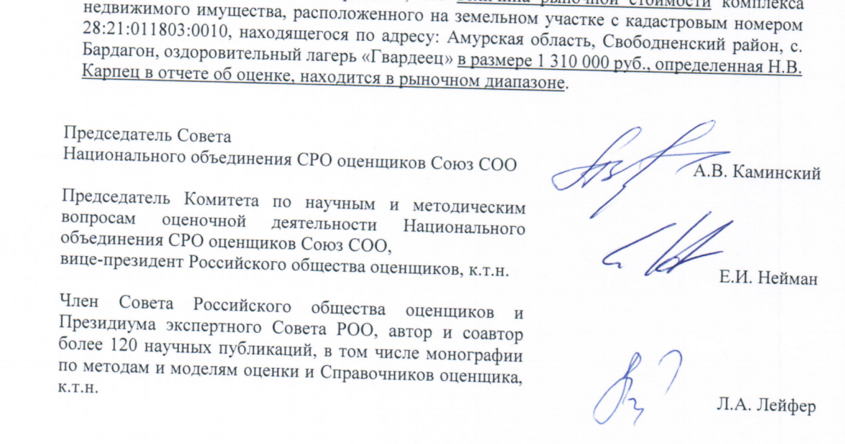
Дело Натальи Карпец

Slide 12
Рабочая группа по гильотине
Законопроект об апелляционном органе
Законопроект об ответственности +
Предложение МинЭк
В рамках внеплановой проверки отчет должен проверяться в полном объеме, а не по фактам, изложенным в жалобе

Slide 13


Slide 15
Предложение в Резолюцию Форума
Направить письмо в Аппарат Правительства Российской Федерации на имя Д.Ю. Григоренко, заместителя Председателя Правительства Российской Федерации – Руководителя Аппарата Правительства Российской Федерации, в котором отразить следующее:
- Рабочая группа по реализации механизма «регуляторной гильотины» сегодня является одним из самых эффективных инструментов взаимодействия бизнес-сообщества с органами власти (Минэкономразвития России и Росреестром), как в части обсуждения действующих НПА, так и законопроектов, вводящих новые инструменты контроля и надзора;
- Необходимо продолжить в 2021 г. деятельность Рабочей группы по реализации механизма «регуляторной гильотины» в сфере земли и недвижимости, чтобы у бизнес-сообщества остался инструмент для диалога с органами власти, в части рассмотрения и обсуждения:
1. НПА, принятых в развитие согласованных Рабочей группой законопроектов;
2. НПА, вводящих новые инструменты контроля и надзора.

Slide 16
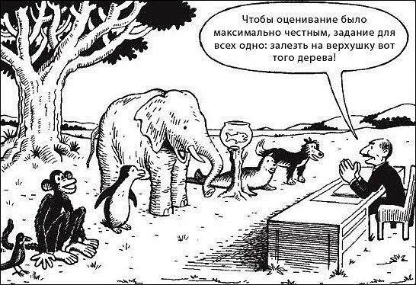
Ведомственный квалификационный экзамен Оценщиков

Slide 17
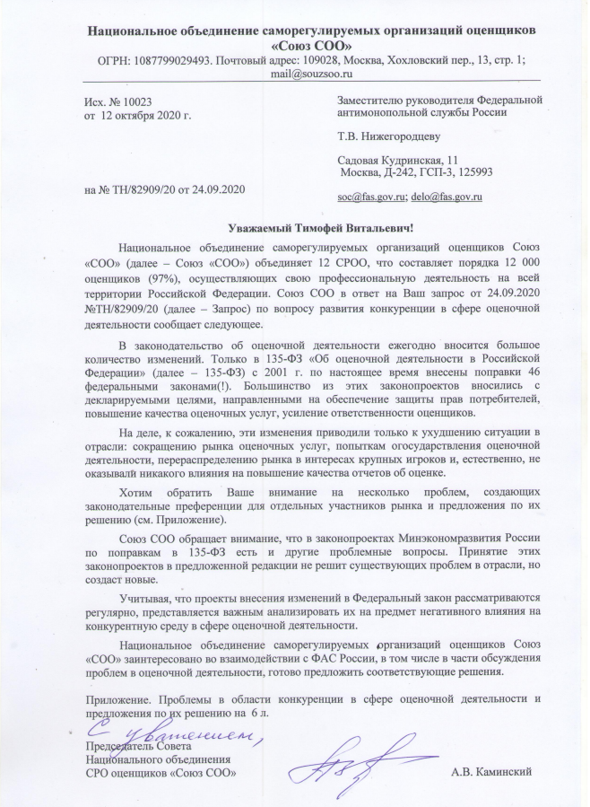
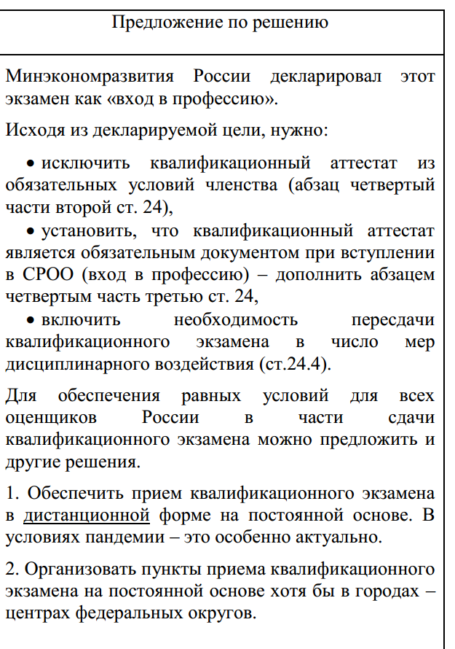
Ведомственный квалификационный экзамен Оценщиков

Slide 18
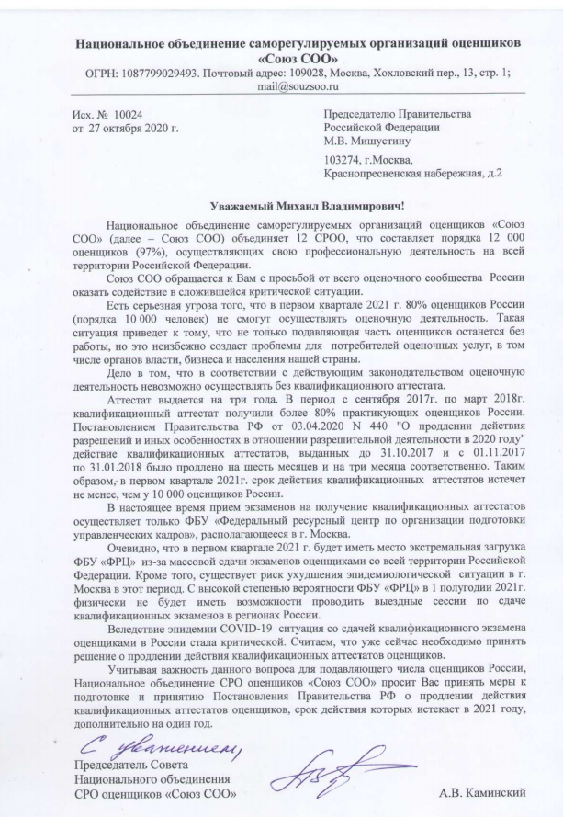
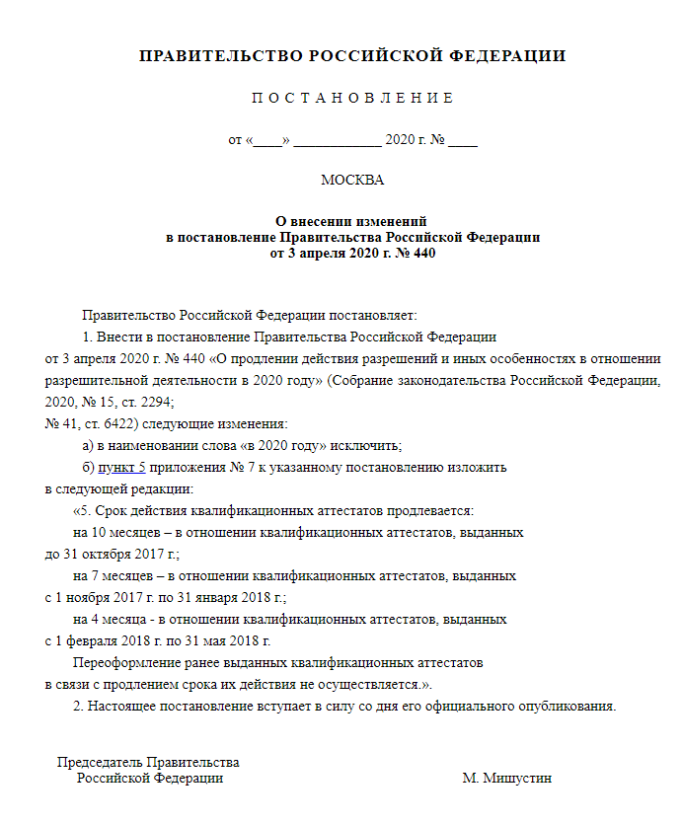
Ведомственный квалификационный экзамен Оценщиков

Slide 19
Ключевые растяжки
Адекватная ответственность
Нетиповые задачи
IV
I
Государство
Рынок
II
III
Типовые задачи

Slide 20













Наши ресурсы
Национальное объединение СРО оценщиков «Союз СОО»

Slide 21
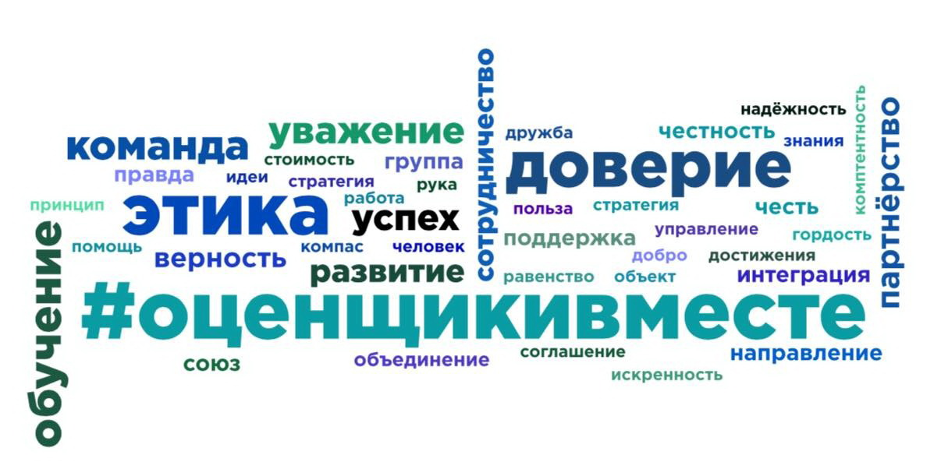
5

